Slide 1



Phòng giáo dục và đào tạo Quận Long Biên
Trường Mầm non Hoa Anh Đào
Thơ: Bạn Mới
Lứa tuổi: Trẻ 24-26 tháng

Slide 2
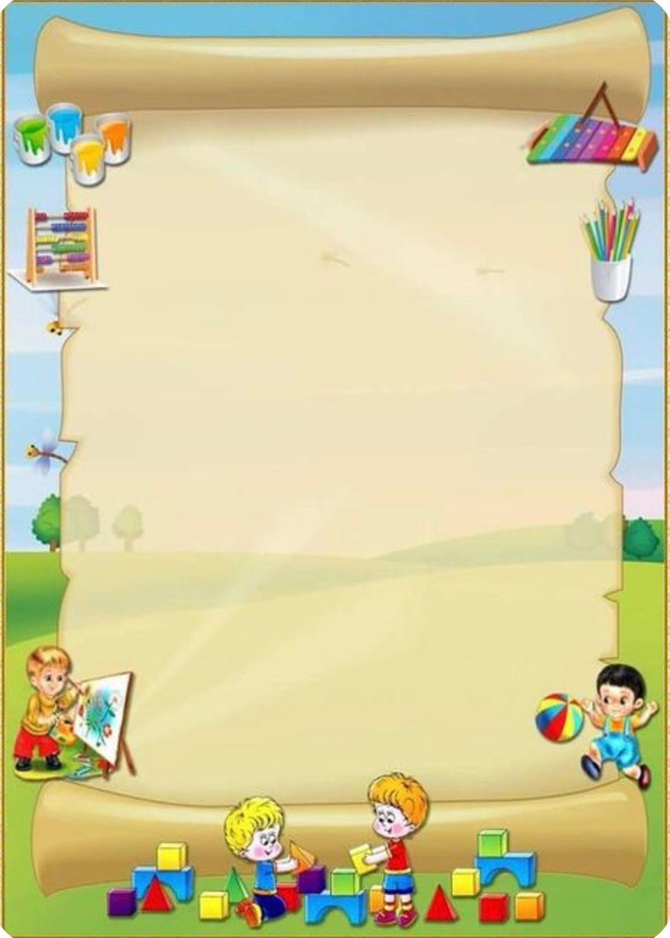
Bạn mới
Bạn mới đến trường
Hãy còn nhút nhát
Em dạy bạn hát
Rủ bạn cùng chơi
Cô thấy cô cười
Cô khen đoàn kết

Slide 3

Đàm thoại về nội dung bài thơ

Slide 4


Bạn mới đến trường còn như thế nào?

Slide 5



Bạn nhỏ đã làm gì khi gặp bạn mới?

Slide 6
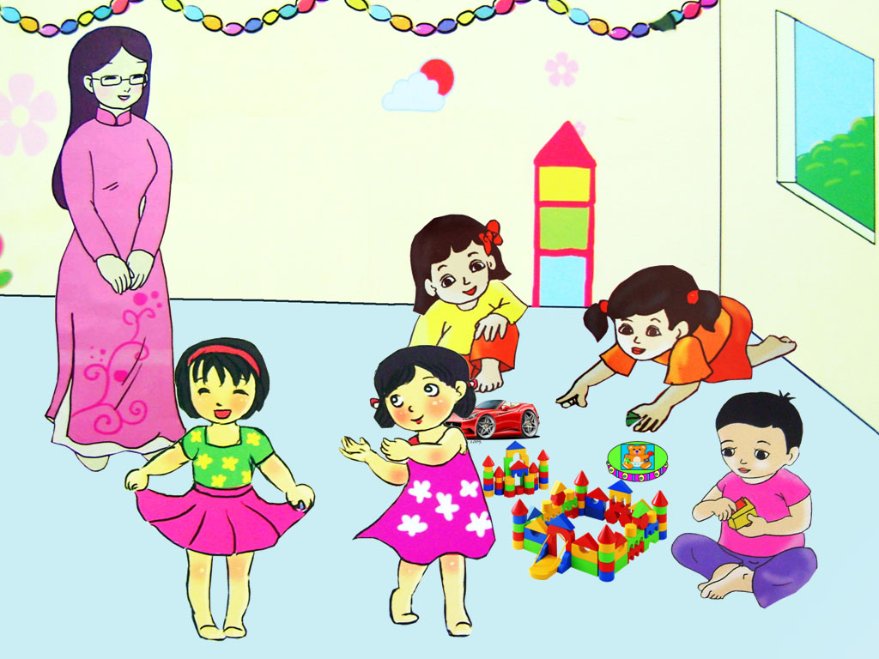
Cô giáo đã khen các bạn nhỏ như thế nào

Slide 7

Bạn Mới
Bạn mới đến trường
Hãy còn nhút nhát
Em dạy bạn hát
Rủ bạn cùng chơi
Cô thấy cô cười
Cô khen đoàn kết

Slide 8
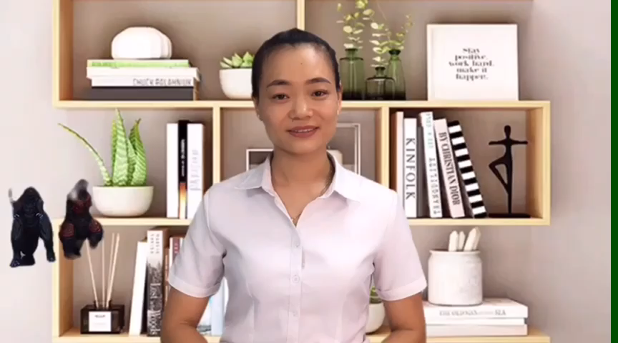


Slide 9

Xin chào và hẹn gặp lại

